Slide 1
成果発表

Slide 2
目次
01
02
03
04
05
06
07
08
自己紹介
issue1(自己紹介機能)
issue2(フォロー・フォロワー数表示)
issue3(マイクロポスト固定機能)
削除・ピン留めのイラスト化
いいね機能
オリジナル機能案紹介(未実装)
感想

Slide 3
01 自己紹介
・名前：高橋 朋也
・学校：広島工業大学 情報学部 情報コミュニケーション学科
・出身：島根県松江市
・趣味：アニメ鑑賞（一番好きなアニメはスクールランブル）
・このインターンシップを選んだ理由：
アプリケーション開発に興味があり、
実際の開発を体験したいと思ったから

Slide 4
01 自己紹介
・名前：岡田 一希
・学校：松江工業高等専門学校 情報工学科 4年
・出身：島根県浜田市
・趣味：フロムゲー(特に好きなのは「Bloodborne」)
・このインターンシップを選んだ理由：
使ったことのないRubyOnRailsやRubyを
使うきっかけになると思ったから。
実際のチーム開発を体験してみたかったから

Slide 5
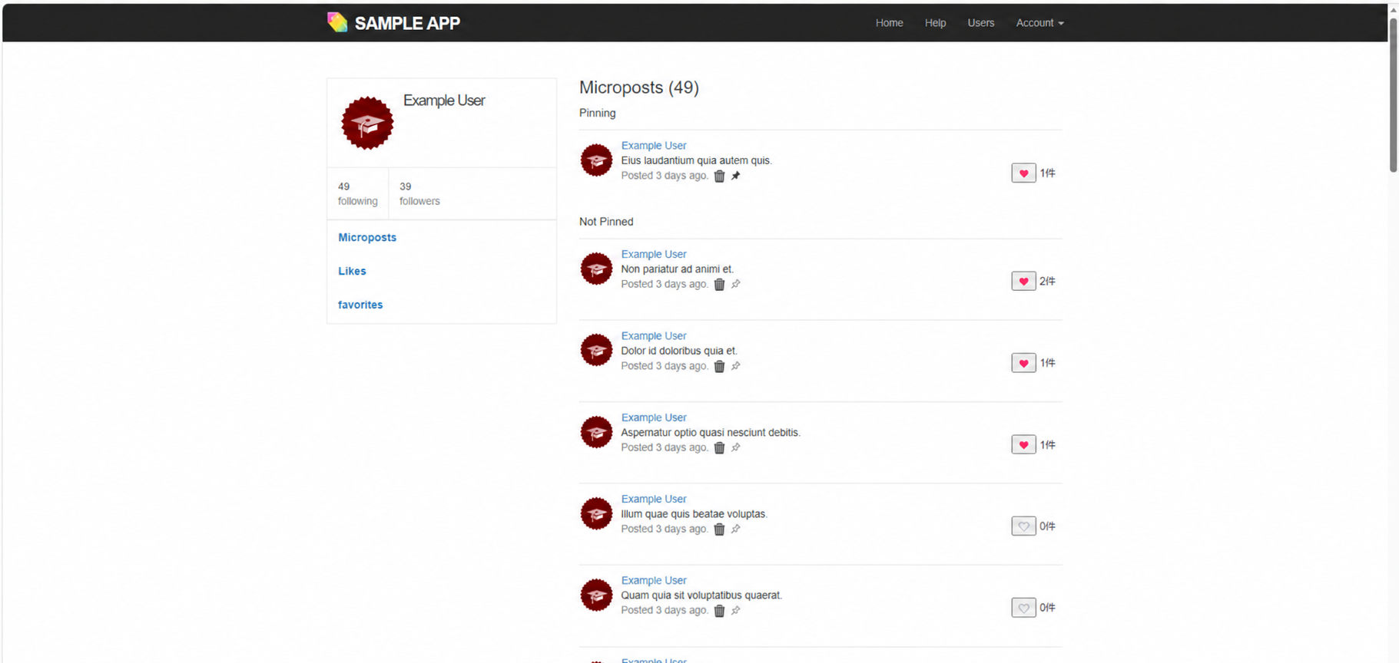
07 オリジナル機能紹介(未実装)

Slide 6
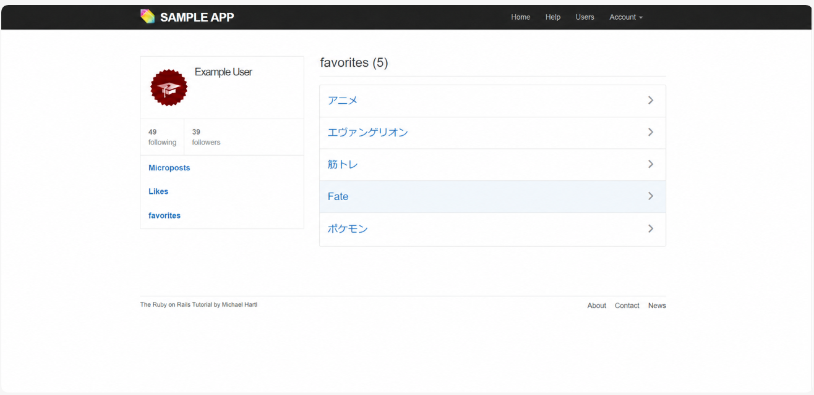
07 オリジナル機能紹介(未実装)

Slide 7
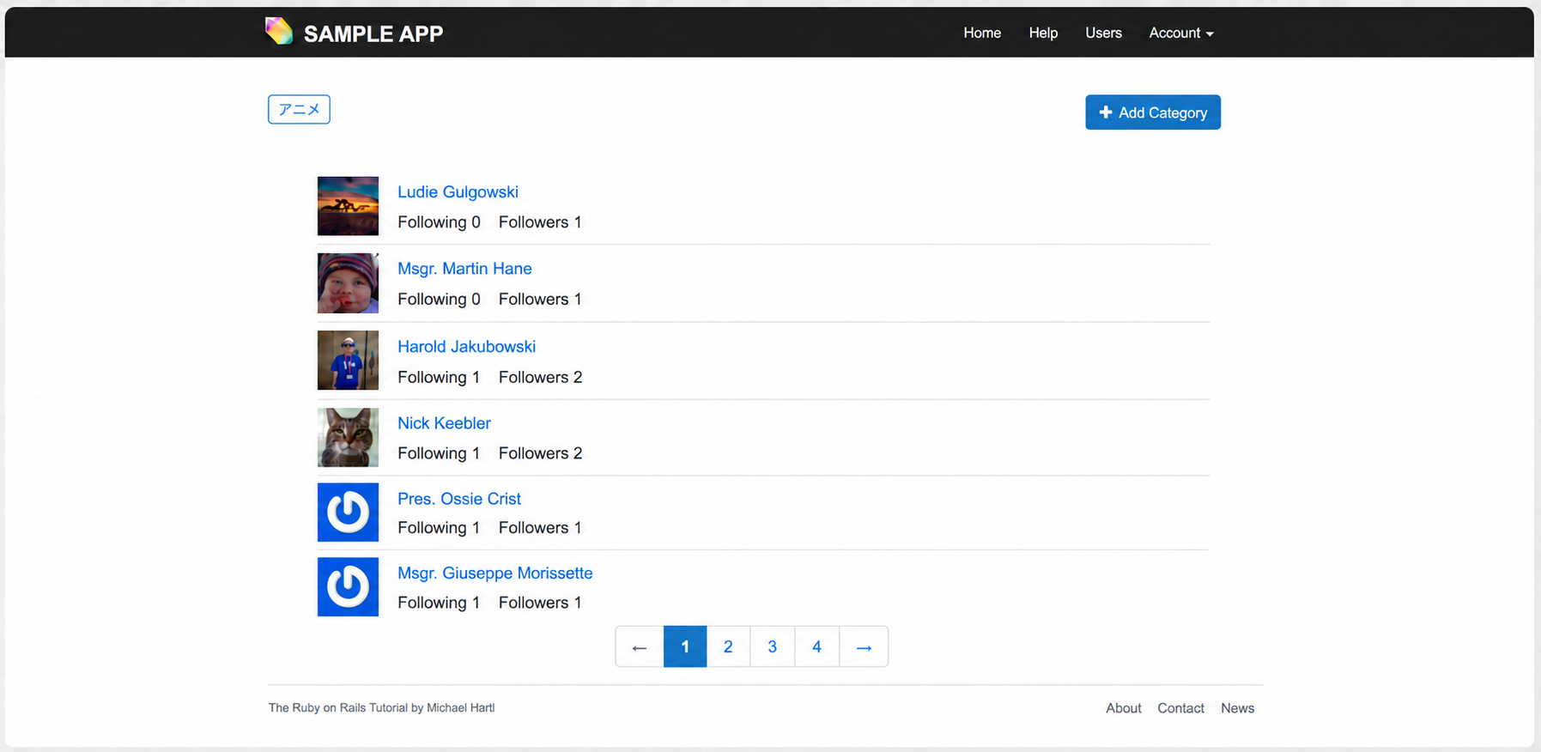
07 オリジナル機能紹介(未実装)

Slide 8
ご清聴ありがとうございました
Thank You for Your Attention

